Slide 1
El Hijyeni ve
Eldiven Kullanımı
Versiyon 1 –Mayıs 2025

Slide 2
Sunum Planı
Tarihçe
El Hijyeninin Önemi
El Hijyeni Uygulaması
Doğru Eldiven Kullanımı
El Hijyenine Uyumun Artırılması

Slide 3
TARİHÇE

Slide 4

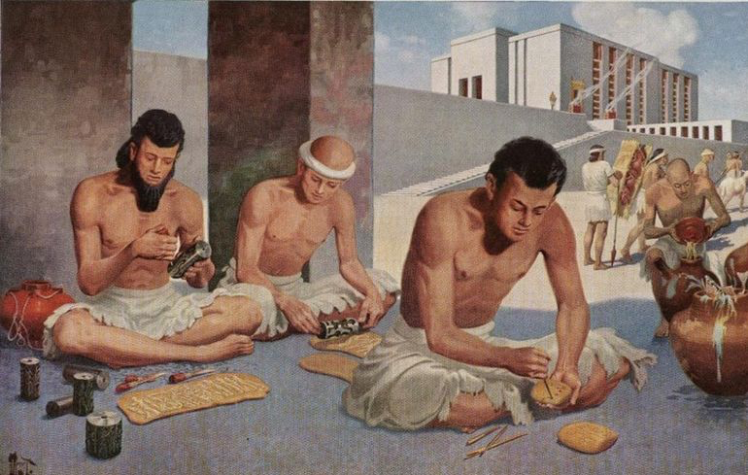
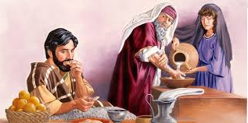
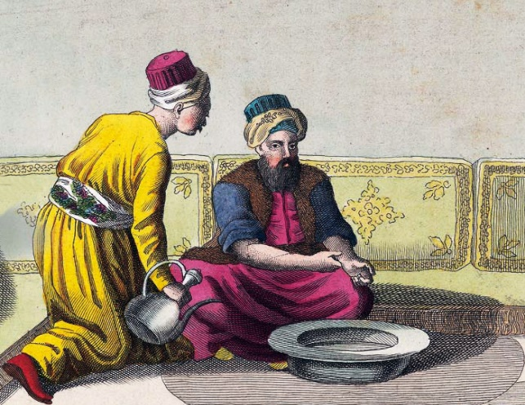
Tarihçe
Hijyen ve el hijyeni uygulamaları,
Medeniyetler kadar eskiye dayanıyor
Dini ve kültürel bir ritüel/gelenek olarak karşımıza çıkıyor
Mısır papürüslerinde M.Ö. 1500’lü yıllarda, alkali tuzlar ile yağ karıştırılarak sabun yapımı
Milattan üç bin yıl önce, hazırlanan sabunların cilt hastalıklarında kullanılmaya başlanmasıyla el yıkama ve sağlık arasındaki bağlantı karşımıza çıkıyor

Slide 5

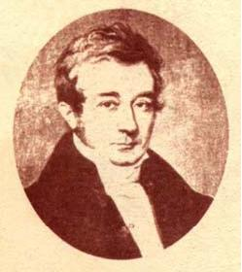
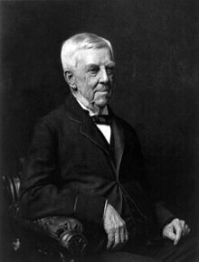
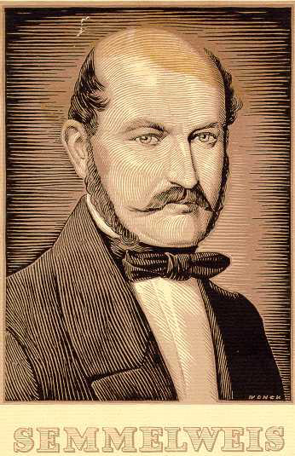
Tarihçe
1546
Dr. Girolamo Fracastoro
Enfeksiyonun doğrudan kişiden kişiye değil, aynı zamanda eller ve giysiler gibi yüzeyler yoluyla da bulaşabileceği
1822
Eczacı A. Germain Labarraque
Ellerin klor içeren solüsyonlarla yıkanması
Doktorların ve sağlık personelinin ellerini bu solüsyonlarla nemlendirmelerinin yararlı olacağı
1843
Dr. Oliver Wendell Holmes
Puerparal sepsiste önlem olarak olarak el hijyenini önerdi
Doktorların elleri bulaşta rol oynuyor
1848
Dr. Ignaz Semmeweis
Puerparal sepsisin önlenmesi için klor içeren solüsyonlarla el hijyeni sağlatarak anne ölümlerinin azalması

Slide 6
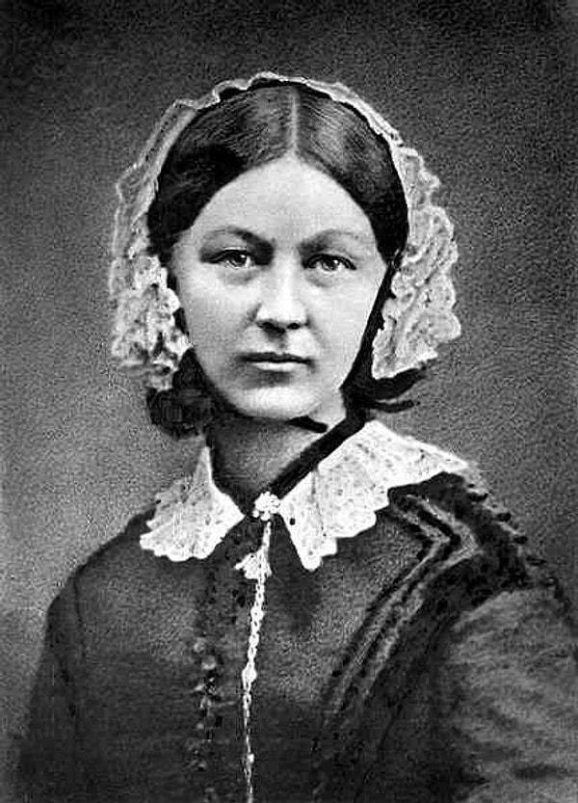
Tarihçe
Florence Nightingale
Modern hemşireliğin kurucusu
Kırım Savaşı sırasında askeri hastanelerde el yıkama ve çevre temizliği ile enfeksiyondan ölümlerin azalmasını sağlıyor
Dönemin şartlarına bakıldığında Florence Nightingale'in hijyenin yaygınlaşmasında önemli rol üstlendiği görülüyor

Slide 7
EL HİJYENİNİN ÖNEMİ

Slide 8
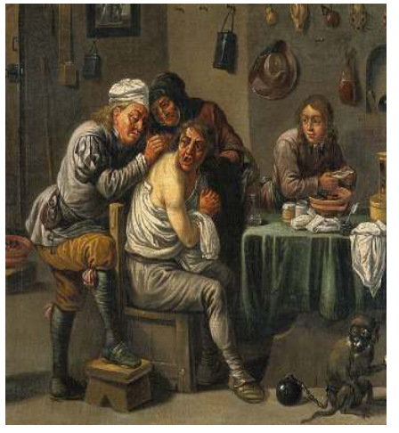
El Hijyeninin Önemi
3. Yüzyıl Roma Şiiri;
Bir hastanın Dr. Simmakus’a seslenişi:
“Hasta oluyordum ve sen hemen geldin, yanında yüz öğrenciyle, oh Simmakus. Yüz soğuk el bana dokundu. Hiç ateşim yoktu, oh Simmakus, şimdi var.”

Slide 9
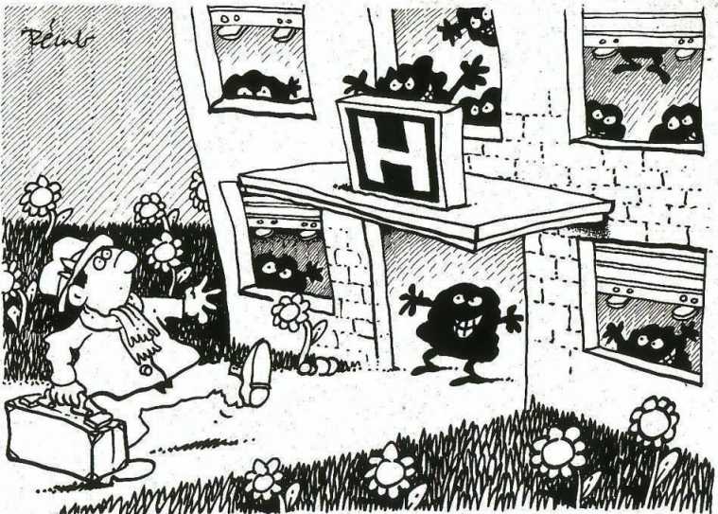
El Hijyeninin Önemi
Sağlık Hizmeti İlişkili Enfeksiyon;
Hastaya, bir sağlık kurumunda bakım yada sağlık hizmeti sunulması sırasında gelişen ve o kuruma başvuru sırasında var olmayan ya da kuluçka döneminde olmayan enfeksiyonlardır.
Sağlık çalışanlarında, çalıştıkları kurumlarında meslekleri ile ilişkili olarak gelişen enfeksiyonlar da bu kategoride ele alınmaktadır.
* Pittet D. WHO Patient Safety. Webber Training Teleclass. May 5th 2011.

Slide 10
El Hijyeninin Önemi
Dünya Sağlık Örgütü Verilerine Göre;
Hastaneye yatan her 100 hastadan
Yüksek Gelirli Ülkelerde
7’sinde
Orta ve Düşük Gelirli Ülkelerde
15’inde
En az 1 SHİE gelişmekte olduğu bildirilmiştir.

Slide 11
El Hijyeninin Önemi
Sağlık Hizmeti İlişkili Enfeksiyonlar,
Hastaların hastanede yatış süresinin uzamasına
Yaşam kalitesinin düşmesine
Morbidite ve mortalitede artışa
Maliyet artışlarına
Sağlık sisteminde fazladan ek iş yükü artışına
Antibiyotik direncinde artışa
Toplumun sağlık sistemine olan güven duygusunda azalmaya neden olur
İyi El Hijyeni Uygulamaları
ve
Maliyet etkin diğer enfeksiyon kontrol ve önleme uygulamalarına uyulduğu takdirde
Sağlık Hizmeti İlişkili Enfeksiyonların
%70’i önlenebilir

Slide 12
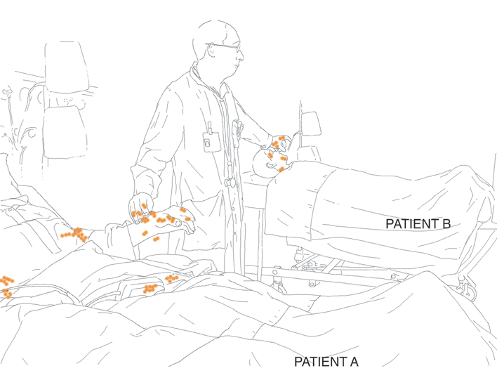
El Hijyeninin Önemi
Sağlık Kuruluşlarında El Hijyenine Uyum;
Sağlık Hizmeti İlişkili Enfeksiyonların önlenmesi
Mikroorganizma yükünü azaltarak, aseptik ortam sağlanması
Çapraz kontaminasyonun azaltılması
Hastane florasında dirençli bakterilerin yaygınlığının azaltılmasını sağlar

Slide 13

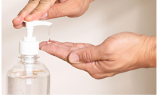
El Hijyeninin Önemi
Sağlık Hizmeti İlişkili Enfeksiyonların önlenmesinde;
En Etkili
En Güvenilir
En Basit
En Ucuz
yöntem
El HİJYENİ

Slide 14
EL HİJYENİ UYGULAMASI

Slide 15
El Hijyeni
El temizliğinin herhangi bir eylemini ifade eden genel bir terimdir
Ellerde mikroorganizmaların çoğalmasını / yerleşmesini engellemeyi amaçlayan alkol bazlı bir el antiseptiği ile el ovma veya sabun ve su ile el yıkama eylemidir

Slide 16
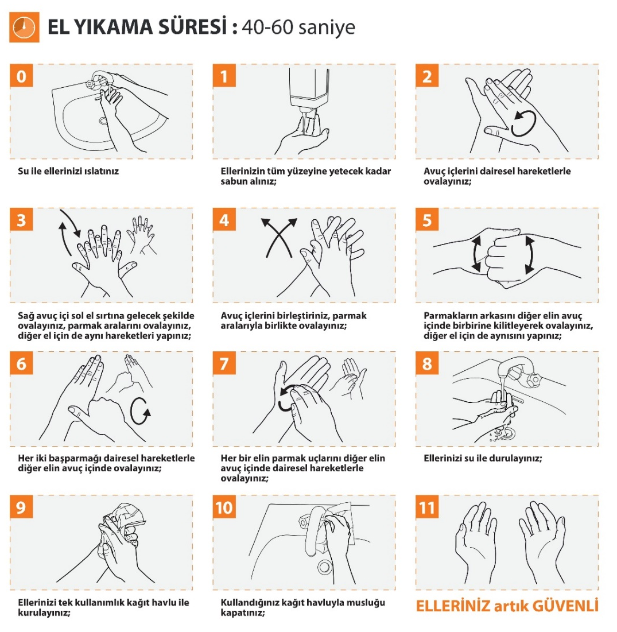
El Hijyeni
Ellerde gözle görülür kirlenme varlığında;
Su ve sabun ile el yıkama

Slide 17
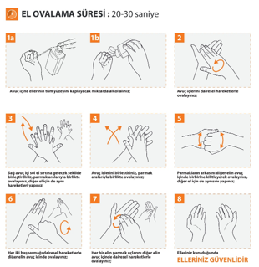
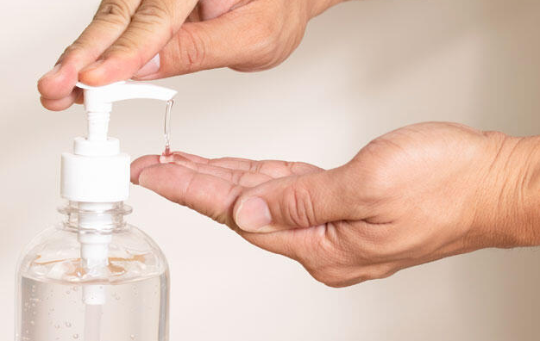
El Hijyeni
Ellerde gözle görülür kirlenme yoksa;
Alkol bazlı el antiseptikleri ile el ovalama

Slide 18
El Hijyeni
El Hijyeninde Önemli
Noktalar
Doğru el hijyeni için tanımlanan el yıkama ve el ovalamadaki tüm adımlara ve süreye uyulmalı
Alkol bazlı el antiseptikleri ıslak ele uygulanmamalı
Eldivenli ellerde el hijyeni sağlanmaz, eldiven çıkarıldıktan sonra el hijyeni sağlanmalı
Cilt reaksiyonlarını azaltmak için;
Sabun ve el antiseptiği eş zamanlı kullanılmamalı
Islak ya da nemli eldivenlere eldiven giyilmemeli
Büyük kesikler ve sıyrıklarınız varsa su geçirmez pansumanla kapatılmalı
Nemlendirici cilt bakım ürünleri kullanılabilir (vazelin içerikli olmayan)

Slide 19
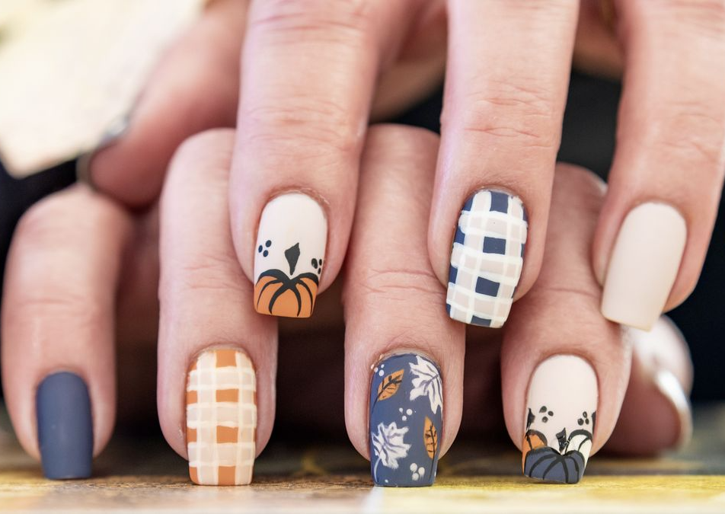

El Hijyeni
El Hijyeninde Önemli
Noktalar
Doğal tırnaklar kısa tutulmalı, parmak uçlarını geçmemeli
Klinik alanlarda yapay tırnaklarla çalışılmamalı
Tırnak cilası/oje kullanılmışsa, üzerinde çatlaklar olmamalı
Yüzükler de dahil olmak üzere takı takmak kesinlikle önerilmez
Cerrahi ekipler cerrahi el temizliği yapmadan önce yüzükler, bilezikler ve saatler de dahil olmak üzere takılar çıkarılmalı

Slide 20
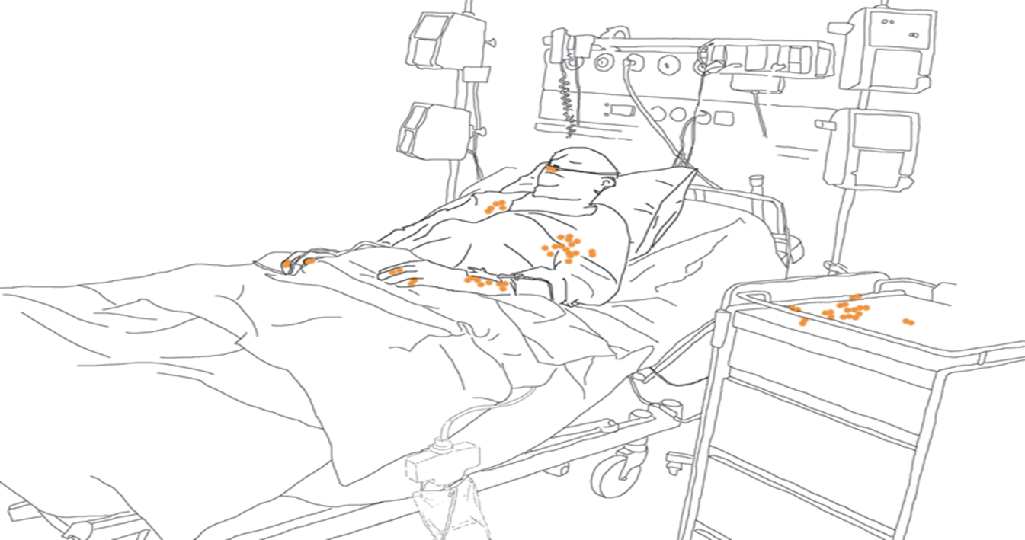
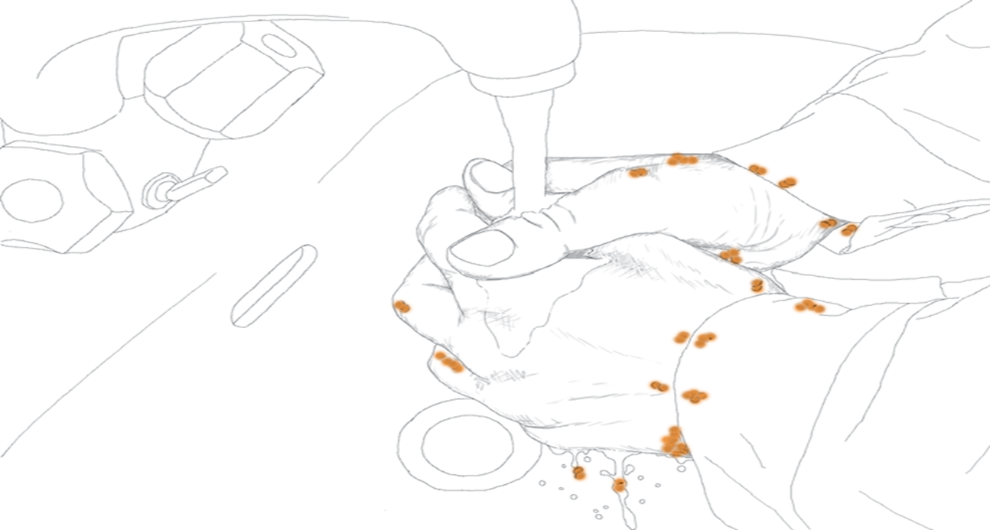
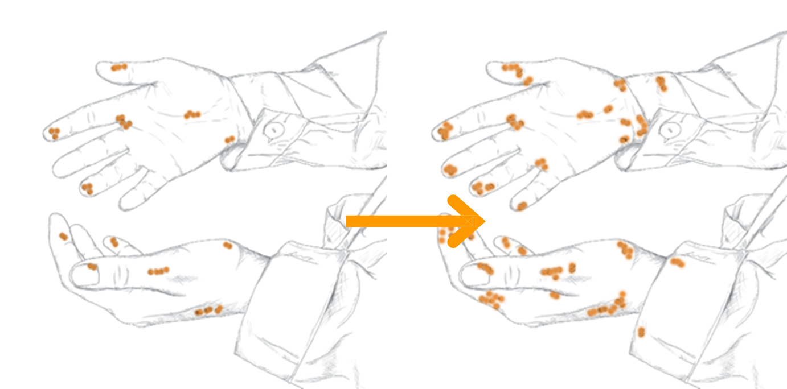
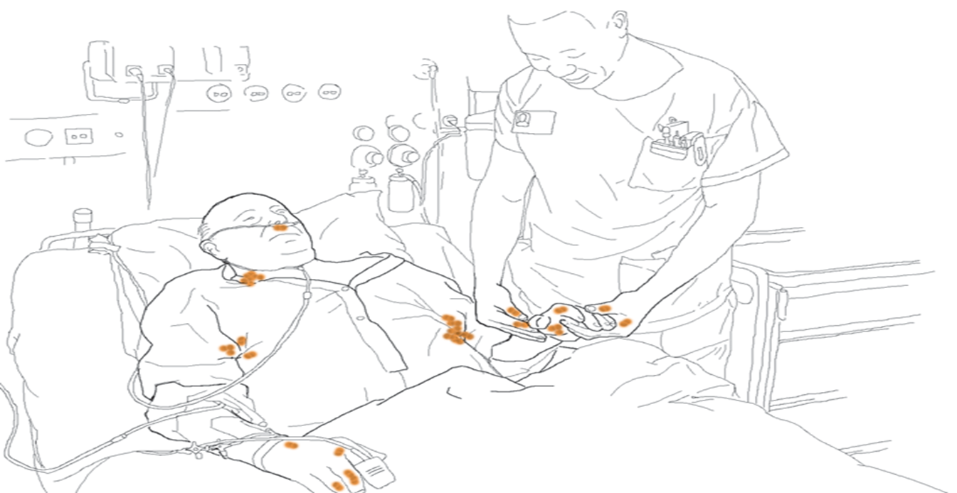
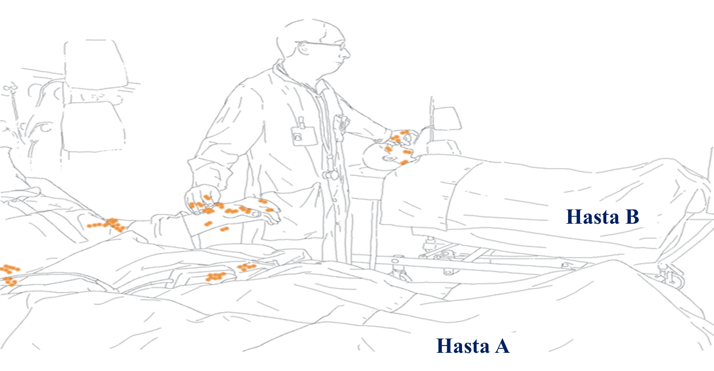
El Hijyeni
Hastanın cildinde ve çevresindeki yüzeylerde mikroorganizmalar bulunur.
Yetersiz el hijyeni, ellerin kirli kalmasına neden olur.
Mikroorganizmalar sağlık çalışanlarının ellerine geçer.
Doğrudan ve dolaylı temas yoluyla hastadaki mikroorganizmalar sağlık çalışanlarının ellerine geçer.
Sağlık çalışanının elleri ile hasta A ve hasta B arasında mikroorganizmaların çapraz bulaşmasına neden olur.

Slide 21
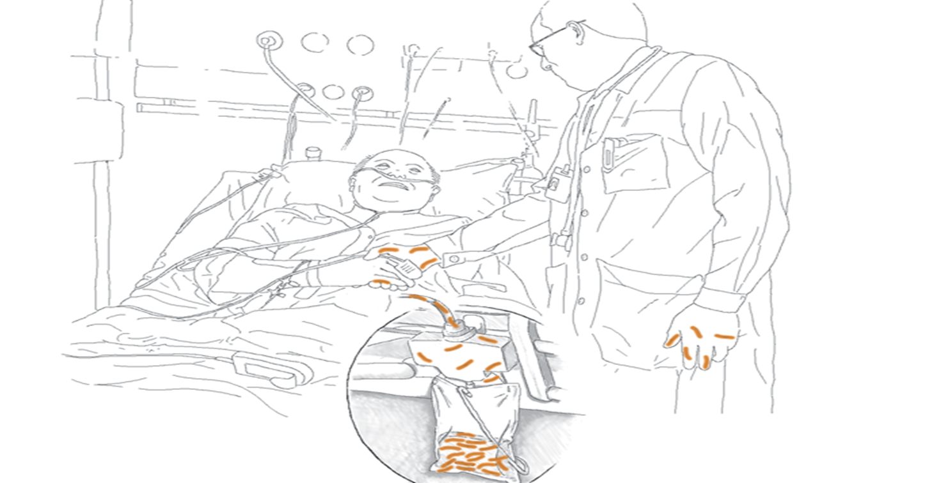
El Hijyeni
İnvaziv cihazların kirli ellerle manipüle edilmesi, hastadaki mikroorganizmaların enfeksiyon riski taşıyan bölgelere taşınmasına neden olur.

Slide 22
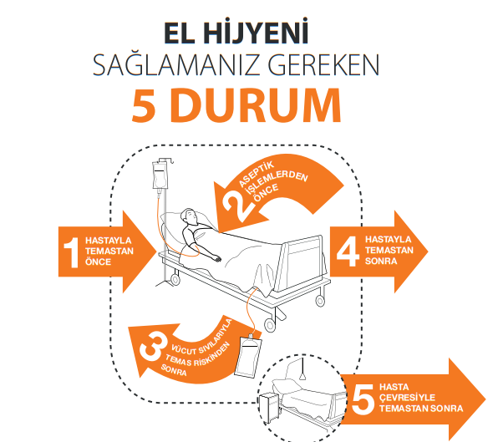
El Hijyeni
Çapraz bulaş gelişebilecek senaryolar değerlendirilerek
sağlık hizmeti sunum alanlarında
El Hijyeni Sağlanması Gereken 5 Durum
belirlenmiştir.
ÖNCE; Hastaya bulaşı önler
SONRA; Sağlık çalışanına ve çevreye bulaşı önler

Slide 23
El Hijyeni
El hijyeni uygulamamız gereken durumlarda hatırlaması kolay
Mantıksal olarak iş akışına uygun
Tüm sağlık hizmetlerinde uygulanabilir
Dirençli mikroorganizma yayılımı ve sağlık hizmeti ilişkili enfeksiyonların önlemedeki etkisi kanıtlanmış

Slide 24
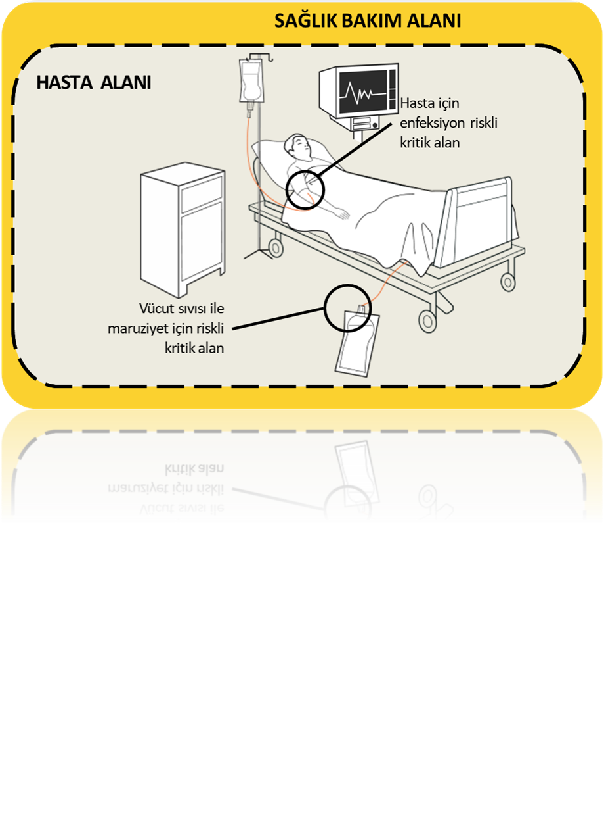
El Hijyeni
Hasta Alanı;
  Hastanın hastanede kaldığı sürece hastaya ayrılan geçici alan
  Hasta ile hastanın yakın çevresinden (yatak, yatakbaşı masa, tıbbi ekipmanlar,vb) oluşur
  Hasta alanı; hastanın yatışından itibaren hastanın kendi florası ile kontamine olur
  Hasta alanına giren ve çıkan her türlü malzeme temiz olmalıdır

Slide 25
El Hijyeni
Hasta alanındaki 2 kritik alan
  Hasta için enfeksiyon riskli kritik alan
  Vücut sıvısı ile maruziyet için riskli kritik alan

Slide 26
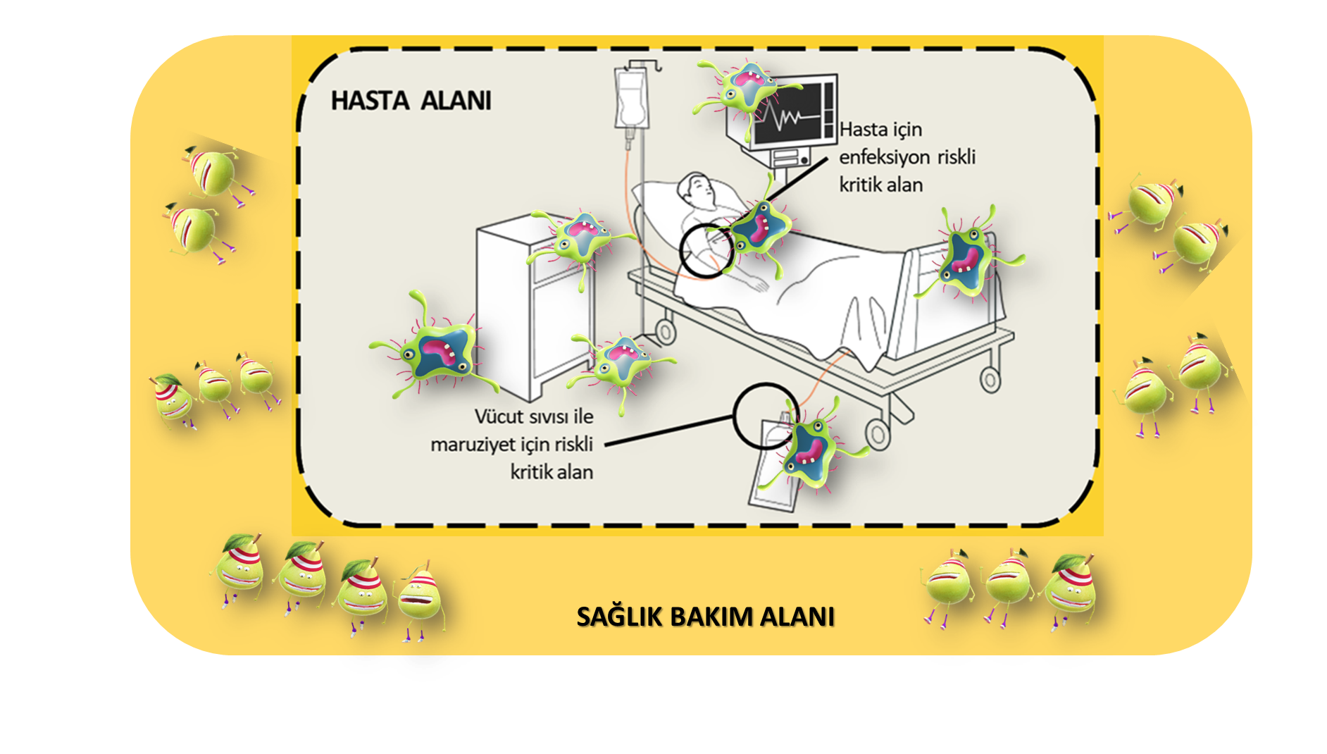
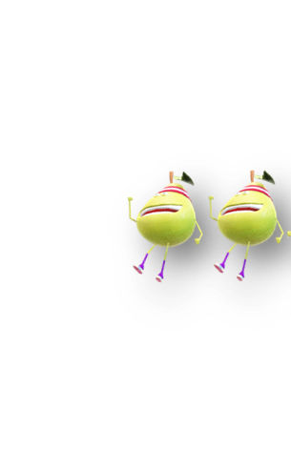

El Hijyeni
Sağlık Bakım Alanı;
  Hasta alanının dışında kalan alan
  Bu alanda ise hastanın florasından kaynaklanmayan; diğer hastalar, sağlık çalışanları ve çevreden kaynaklanan mikroorganizmalar bulunur
Çevredeki mevcut mikroorganizmalar
Hastanın mikroorganizmaları
Halk Sağlığı Genel Müdürlüğü

Slide 27
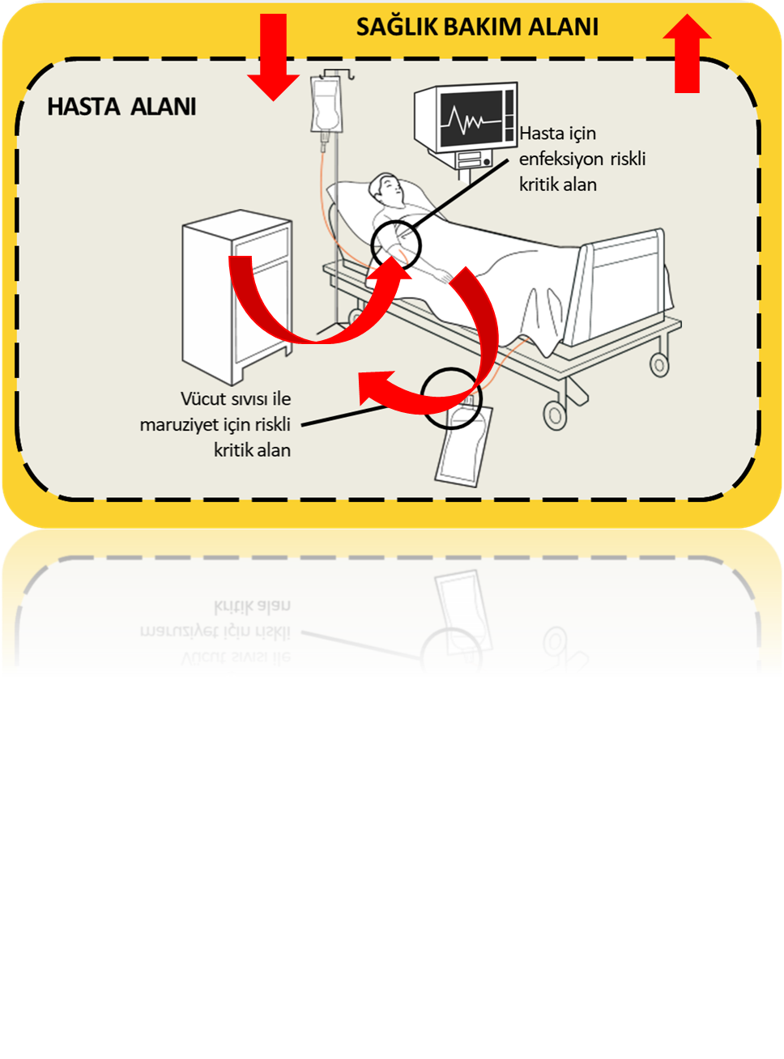
El Hijyeni
Hasta alanından → sağlık bakım alanına
Sağlık bakım alanından → hasta alanına
Hasta alanı için tanımlanan kritik noktalar arası geçişlerde
MUTLAKA EL HİJYENİ SAĞLANMALIDIR!!!
El hijyeni ürünleri hasta alanında kolay ulaşılabilir noktada olmalı, genelde sağlık personelinin hastaya bakım sağlarken ulaşabileceği bir kol boyu uzaklığa yerleştirilmeli
Hasta bakım malzemeleri hasta alanında olmalı, malzemeleri almak için hasta alanından çıkılmamalı

Slide 28
El Hijyeni
Hastayla Temas Öncesi (Endikasyon 1) | Aseptik İşlemlerden Önce (Endikasyon 2) | Vücut Sıvılarıyla Temas Riski Sonrası (Endikasyon 3) | Hastayla Temas Sonrası (Endikasyon 4) | Hastayla Çevresiyle Temas Sonrası (Endikasyon 5)
Hastaya her türlü dokunma Her türlü kişisel bakım aktivitesi Her türlü non-invaziv işlem Her türlü non-invaziv tedavi | Hastanın cildine enjeksiyon veya vücuduna invaziv tıbbi alet uygulamak İnvaziv yolla verilecek her türlü ilacın hazırlanması, uygulanması, steril alanın hazırlanması Mukozaya direk teması olan ilaçların uygulanması İnvaziv bir tıbbi cihazın bütünlüğünü bozmak, girişimde bulunmak Bütünlüğü bozulmuş cilt ya da mukozaya her türlü temas, değerlendirme, bakım | Endikasyon 2’den sonra Her hangi bir vücut sıvısına temastan sonra | Endikasyon 1 varsa endikasyon 4 de vardır, ayrılamaz. Hastaya dokunduktan sonra hasta alanını terk ederken Hastayla tokalaşma, nabız ve tansiyon alma, akciğer oskültasyonu, karın muayenesi, hastanın hareket etmesine yardım sonrası vb. Hasta, hasta giysisi veya hasta çevresine (hastaya temasla birlikte) son temas → sağlık bakım alanına ilk temas arasında | Hastaya dokunmaksızın hasta çevresine dokunduktan sonra Hastaya değil, sadece hastanın çevresine dokunan sağlık çalışanları el hijyenini hasta alanından ayrılırken uygulamalı

Slide 29
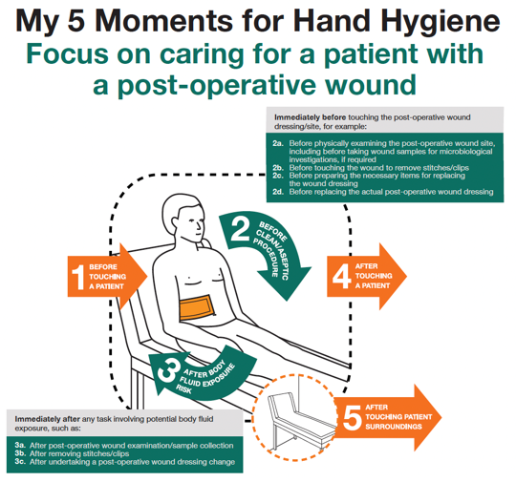
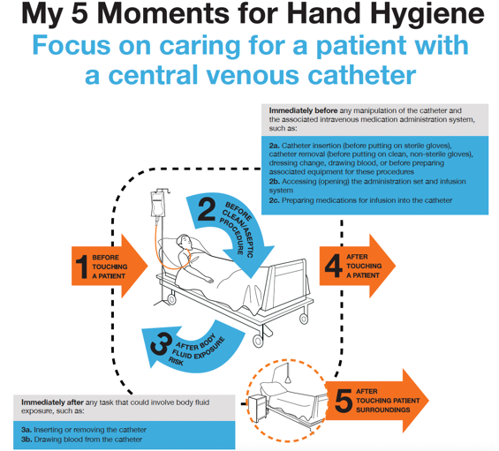
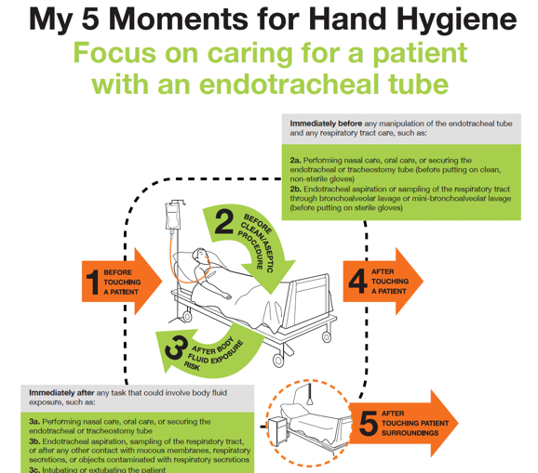
El Hijyeni
Süreç içerisinde farklı sağlık hizmeti sunum alanları ve tıbbi bakım hizmetleri için
El Hijyeni Sağlanması Gereken 5 Durum
görselleri hazırlanmıştır.

Slide 30
DOĞRU ELDİVEN KULLANIMI

Slide 31
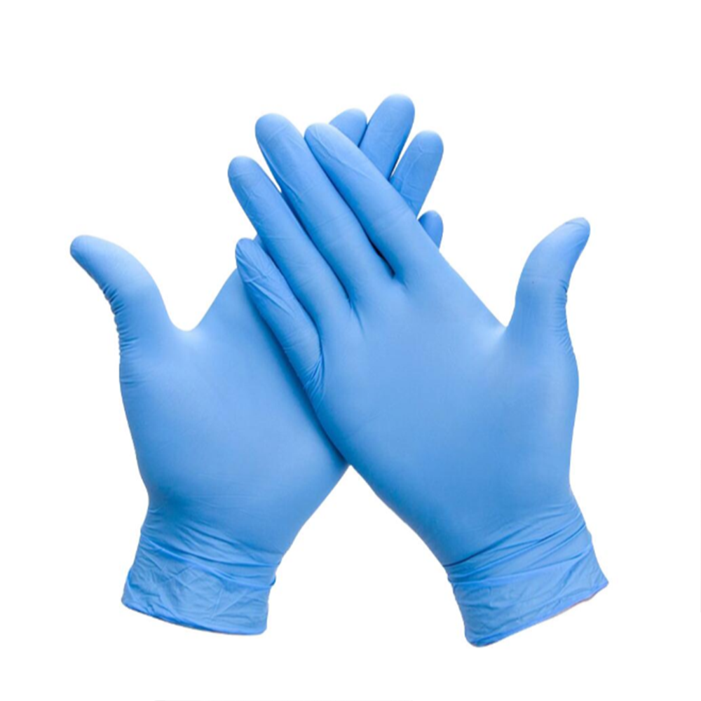
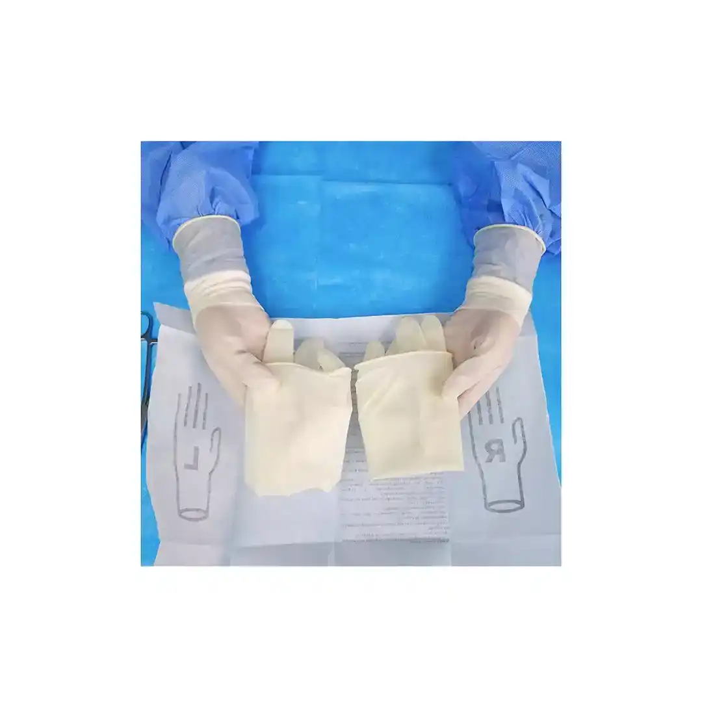
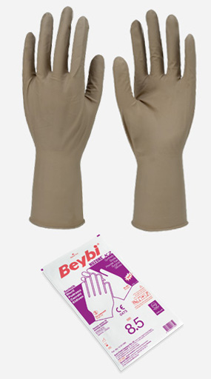

Doğru Eldiven Kullanımı
Tıbbi eldivenler;
Muayene eldivenleri (steril veya steril olmayan)
Belirli özelliklere sahip cerrahi eldivenler (kalınlık, elastikiyet vb. steril)
Kemoterapi eldivenleri

Slide 32
Doğru Eldiven Kullanımı
 | Kan ve diğer tüm vücut sıvılarına (mukoza zarı ve bütünlüğü bozulmuş deriyle temas dahil) maruz kalmayı gerektirebilecek tüm hasta bakım faaliyetlerinde Temas önlemlerinde Salgın durumlarında

Slide 33
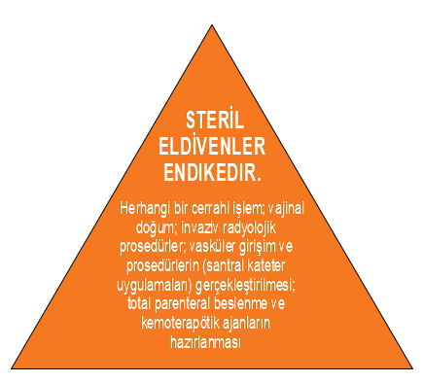
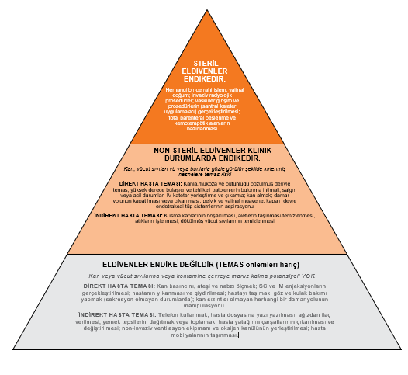
Doğru Eldiven Kullanımı

Slide 34
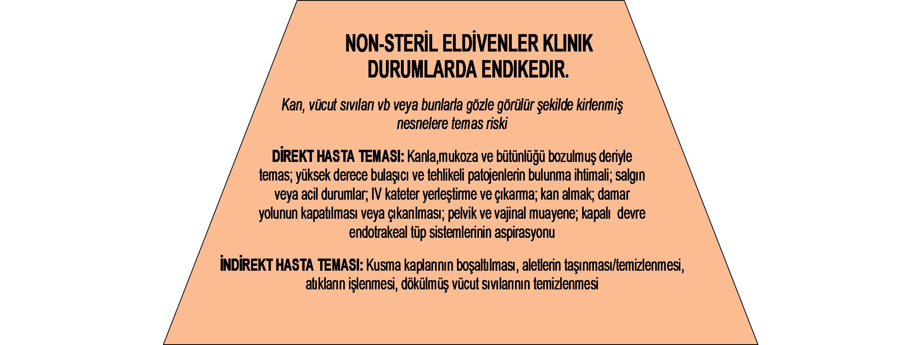
Doğru Eldiven Kullanımı

Slide 35
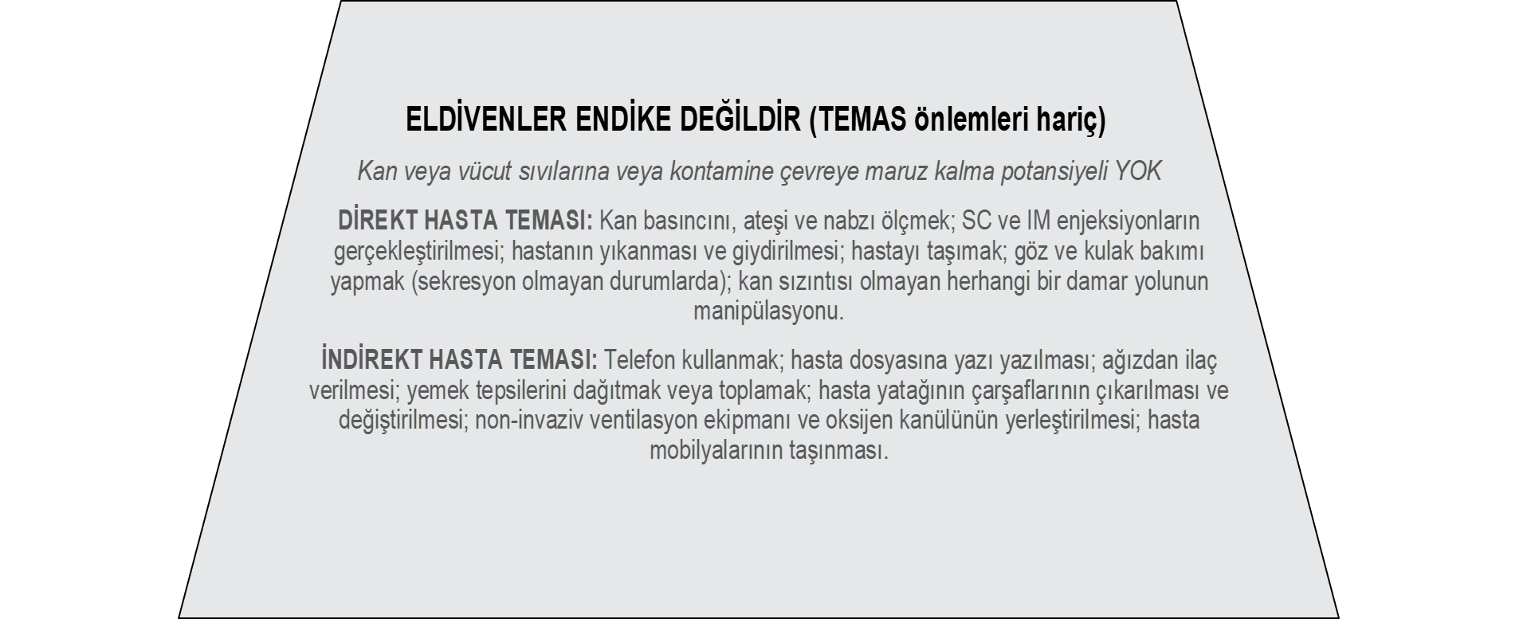
Doğru Eldiven Kullanımı

Slide 36
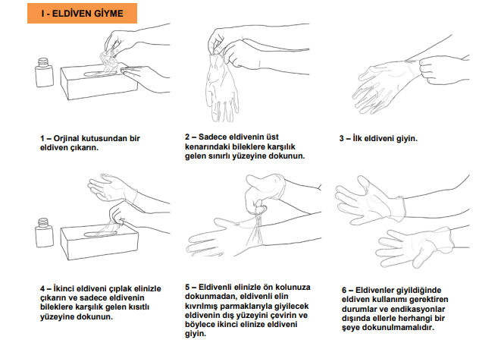
Eldiven kullanımı endikasyonu oluştuğunda, eldiven giymeden önce alkol bazlı bir el antiseptiği ile ovalayarak veya sabun ve su ile yıkayarak mutlaka el hijyenini sağlayın.

Slide 37
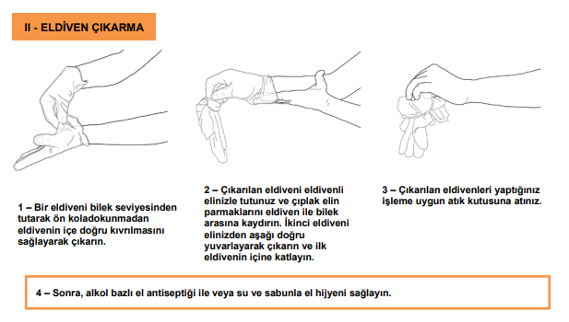

Slide 38
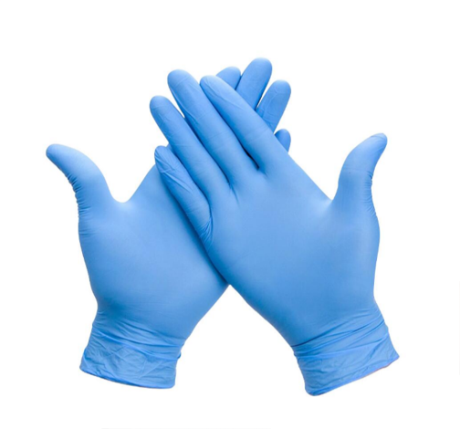
Doğru Eldiven Kullanımı
Eldiven kullanımı, el hijyeni için herhangi bir endikasyonu değiştirmez
Eldiven kullanımı herhangi bir el hijyeni eyleminin yerini alamaz
Eldiven kullanılırken, el hijyeni endikasyonu varlığında eldivenler çıkarılmalı ve el hijyeni sağlanmalıdır. Gerekiyorsa yeni eldiven giyilmelidir
Eldivenin kirlendiği ve/veya delindiğini fark eder etmez eldivenler çıkarılmalı ve el hijyeni sağlanmalıdır. Gerekiyorsa yeni eldiven giyilmelidir.

Slide 39



Doğru Eldiven Kullanımı

Slide 40
EL HİJYENİNE UYUMUN ARTIRILMASI

Slide 41
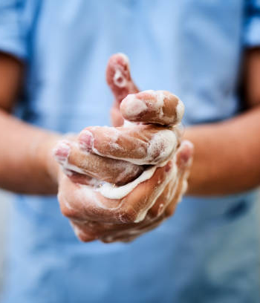
El Hijyeni Uyumu
Etkili enfeksiyon önleme ve kontrol programlarıyla SHİE’lerin %70’i önlenebilir
El hijyeni uygulamalarının iyileştirilmesi ile SHİE’lerin %50’si önlenebilir

Slide 42
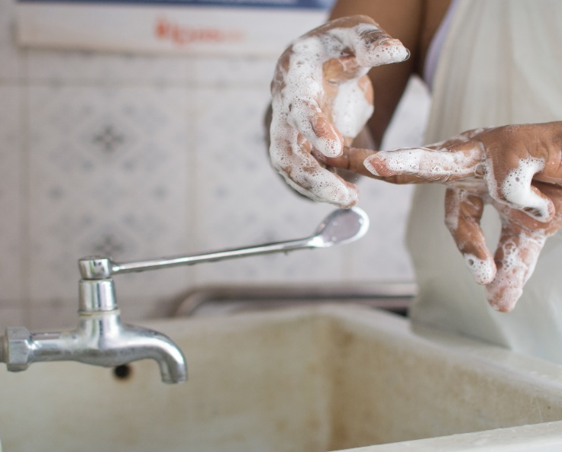




El Hijyeni Uyumunda Çok Bileşenli Yaklaşımlar
Sistem Değişikliği
Güvenlik İklimi/Kültür Değişikliği
Eğitim, Öğretim
Hatırlatıcılar
İzleme ve Geri bildirim

Slide 43
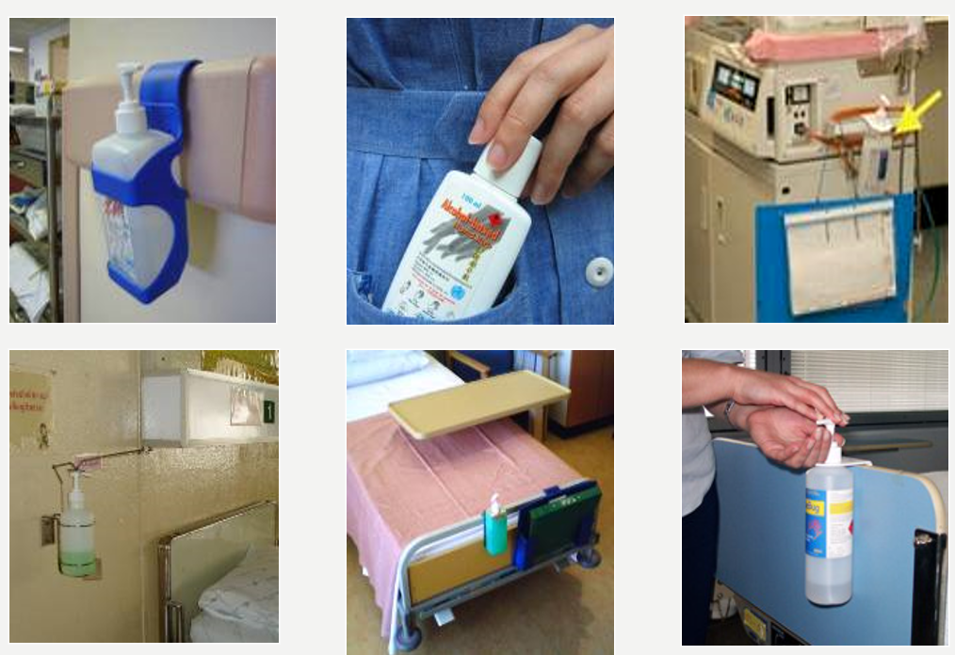
El Hijyeni Uyumunda Çok Bileşenli Yaklaşımlar
El hijyenini sağlamak için su, lavabo, sabun, kağıt havlu, alkol bazlı el antiseptiği gibi kaynakları sağlamak
Gerekli malzemelerin ve alt yapı devamlılığının sağlanması
Hasta bakım alanlarında 5 adımda el hijyeni uygulanmasını sağlanacak kritik noktalarda el antiseptiklerinin ulaşılabilir kılınması (bakım noktalarından <2 metre uzaklıkta)
El antiseptiği ambalaj/dispensırlarının kolay kullanılabilir olmasının sağlanması
El hijyeni malzemelerinde ile cilt uyumuna özen gösterilmesi
Sistem Değişikliği

Slide 44
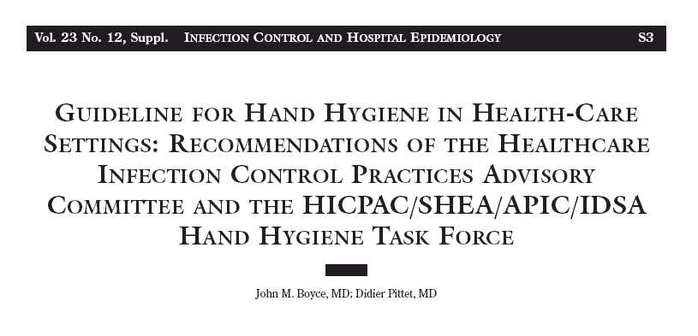

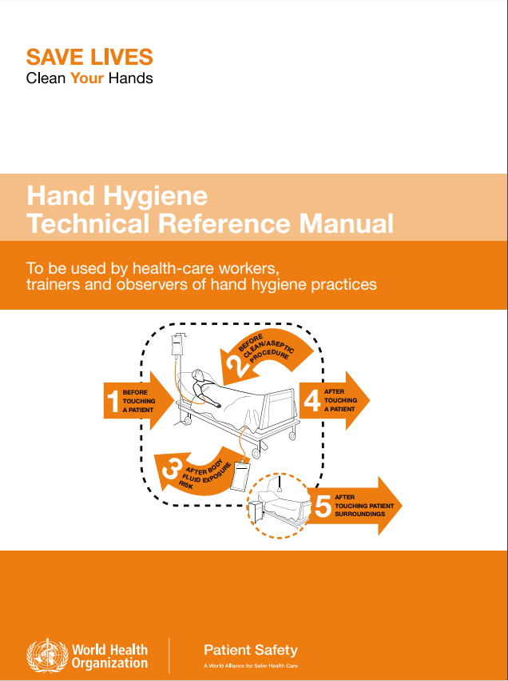
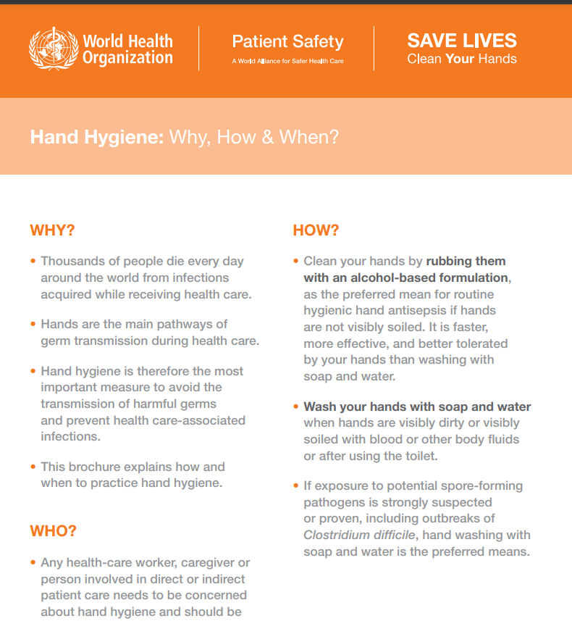


El Hijyeni Uyumunda Çok Bileşenli Yaklaşımlar
Sağlık çalışanlarının, toplumun, hastaların, toplu yaşam alanları vb. için bilimsel veriler doğrultusunda erişilebilir el hijyeni uygulamalarına yönelik rehberler, bilgilendirme metinlerinin hazırlanması
Eğitim ve Öğretim

Slide 45
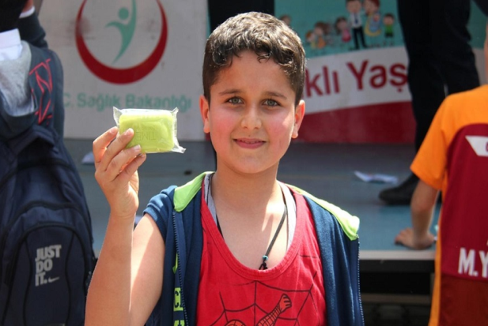
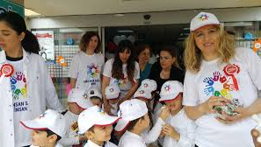


El Hijyeni Uyumunda Çok Bileşenli Yaklaşımlar
Sağlık çalışanlarına el hijyeninin önemi, yöntemleri ve zamanlaması (neden, ne zaman ve nasıl) konusunda eğitimlerin verilmesi
Düzenli olarak güncel bilgi ve verilerle eğitimlerin güncellenmesi
Gerekli çalışmalarla (anket vb.) bilgi eksikliklerinin, uyumu etkileyen faktörlerin belirlenerek eğitim içeriklerinin geliştirilmesi
Sağlık çalışanlarının tamamını kapsayacak şekilde ve gerek duyulması halinde ilgili bölüm/meslek grubu/hizmet alanlarına göre eğitimlerin planlanması
Hasta ve hasta yakınlarına özgü eğitimler ya da broşürler ile el hijyeni uygulamaları hakkında bilgilendirilmesi
Eğitim ve Öğretim

Slide 46
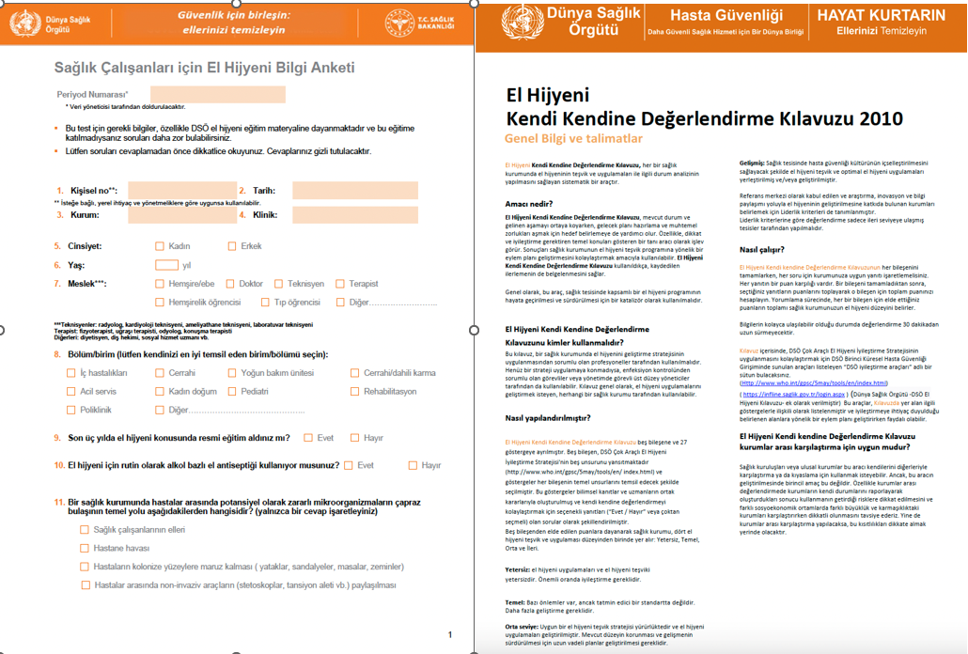
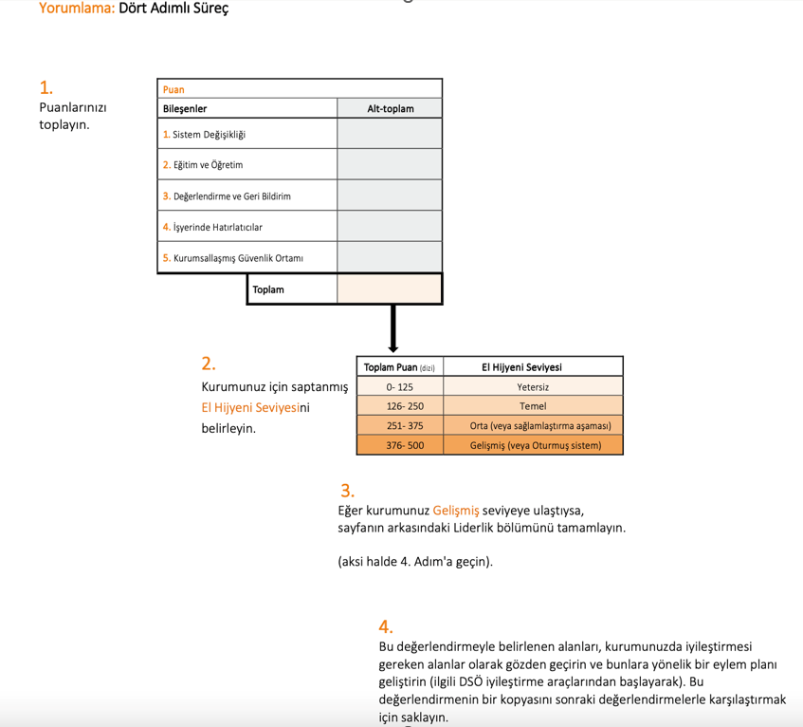

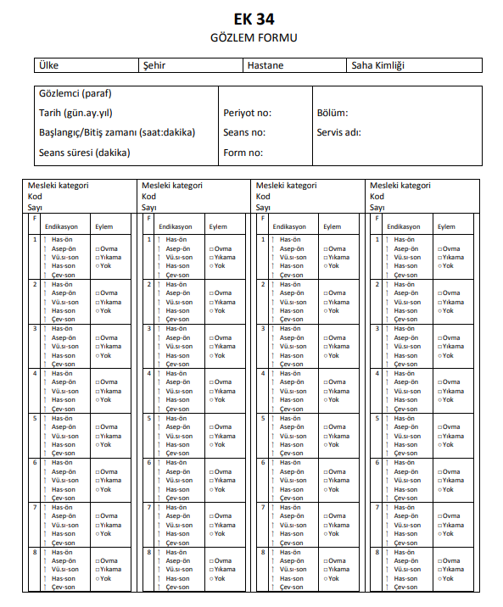

El Hijyeni Uyumunda Çok Bileşenli Yaklaşımlar
El hijyeni uygulamalarına yönelik olarak;
Kurumsal değerlendirmeler, sağlık çalışanları için bilgi anketleri, haberli el hijyeni gözlemleri
Gözlem verilerinin analizi
Değerlendirilmesi
Geribildirimlerde bulunulması
İyileştirme çalışmalarının planlanması
İyileştirme çalışmaları değerlendirilerek sürecin dinamik olması ve devamlılığının sağlanması
İzleme ve geri bildirim

Slide 47




El Hijyeni Uyumunda Çok Bileşenli Yaklaşımlar
El hijyeninin sürekli ve yenilikçi bir şekilde teşvik edilmesi
Sağlık çalışanlarının, hastaların ve ziyaretçilerin el hijyenine farkındalığının sağlanması
İlgiyi sürdürmek ve mesaj yorgunluğunu önlemek için dijital ekranlar, rozetler, çıkartmalar ve el hijyeni mesajları içeren giyilebilir ürünler gibi çeşitli promosyon materyalleri kullanılabilir
5 Mayıs’ta küresel kampanyalara katılmak
Kampanyanın erişimini genişletmek ve bilgi paylaşımını dinamik hale getirmek için sosyal medyayı, podcast'leri ve SMS mesajlarının kullanılması
Etkinlikler, bireysel yaşantı/tecrübelerin paylaşımı, gösteriler ve yarışmalar vb. etkinliklerle sağlık çalışanlarını ve toplumun dahil edilmesi
Hatırlatıcılar

Slide 48





El Hijyeni Uyumunda Çok Bileşenli Yaklaşımlar
Hatırlatıcılar

Slide 49







Slide 50



El Hijyeni Uyumunda Çok Bileşenli Yaklaşımlar
Güvenlik İklimi
/Kültür Değişikliği
El hijyenine değer veren bir kültür oluşturmak (yöneticilerin, çalışanların ve denetçilerin desteğini gerektirir)
Ulusal ve kurumsal olarak çok bileşenli yaklaşımları eş zamanlı olarak desteklenmeli
Rol modeller, ödül ve takdir edilme ile davranış değişiklikleri desteklenmeli
Hasta-çalışan güvenliği esas alınarak el hijyeni uygulamaları için kurumsal kültür oluşturulmalı

Slide 51

El Hijyeni Uyumunda Çok Bileşenli Yaklaşımlar

Slide 52

Sonuç
El hijyeni, antimikrobiyal direncin önlenmesinde, salgınları kontrol altına almada ve sağlık hizmeti ilişkili enfeksiyonları önlemede altın standarttır
Çok bileşenli yaklaşımların benimsenmesi ve uygulanması, el hijyenine uyumu artırır
Sağlık kurumlarında güvenli bakım ancak el hijyeni ile sağlanabilir
#TemizBakımGüvenliBakım

Slide 53
Kaynaklar
https://iris.who.int/bitstream/handle/10665/80135/9789241501507_eng.pdf
https://www.who.int/campaigns/world-hand-hygiene-day/2025
https://iris.who.int/bitstream/handle/10665/354489/9789240051164-eng.pdf?sequence=1
https://cdn.who.int/media/docs/default-source/integrated-health-services-(ihs)/infection-prevention-and-control/hand-hygiene/tools/glove-use-information-leaflet.pdf?sfvrsn=13670aa_10
https://hsgm.saglik.gov.tr/tr/birimler-8/shie-birimi.html
https://www.who.int/health-topics/infection-prevention-and-control#tab=tab_1

